Slide 1
Процедура BG05SFPR001-3.005
„Развитие на дуалната система на обучение в ПОО (чрез прилагане на подхода ИТИ)“
Отчитане и подаване на искания за плащане през ИСУН
10 ноември 2025 г.

Slide 2
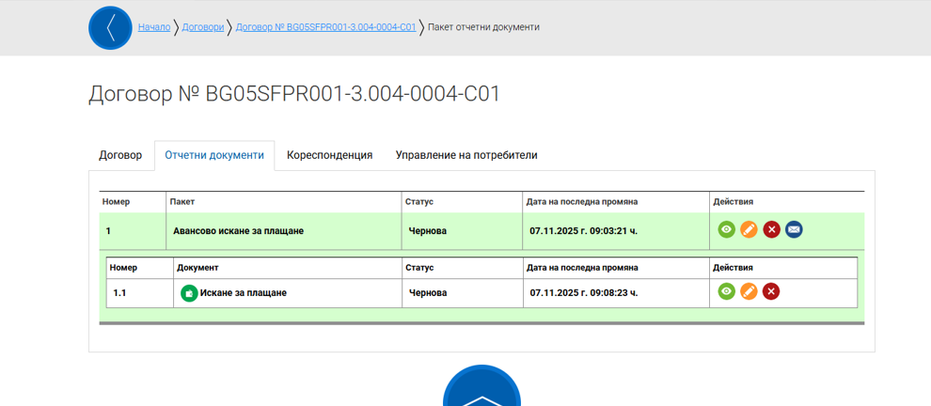

Slide 3
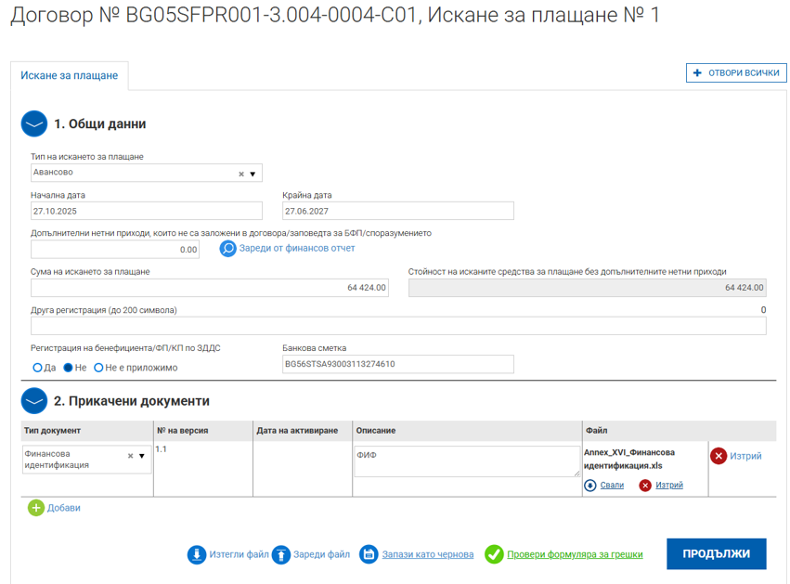
Въвеждат се началната и крайната дата на административния договор
До 20 % от БФП

Slide 4
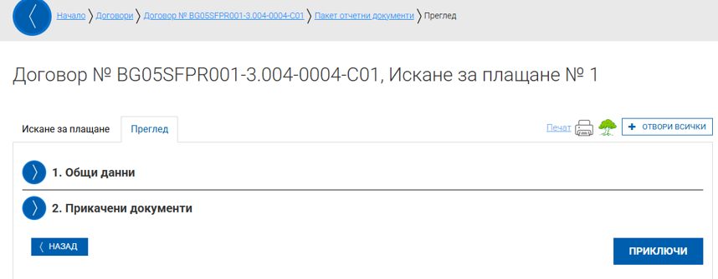

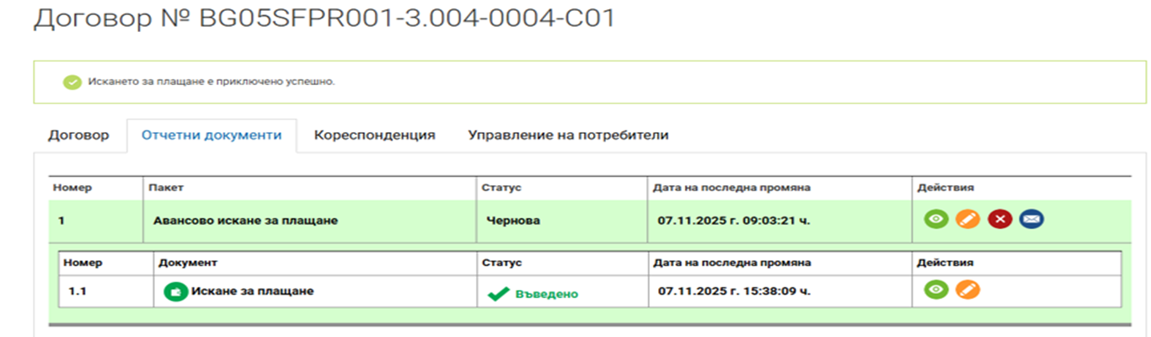
Изпращане към УО

Slide 5
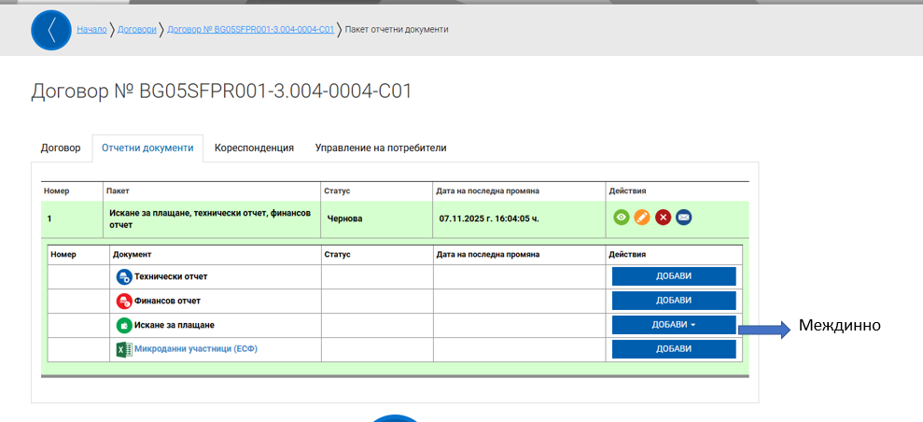

Slide 6
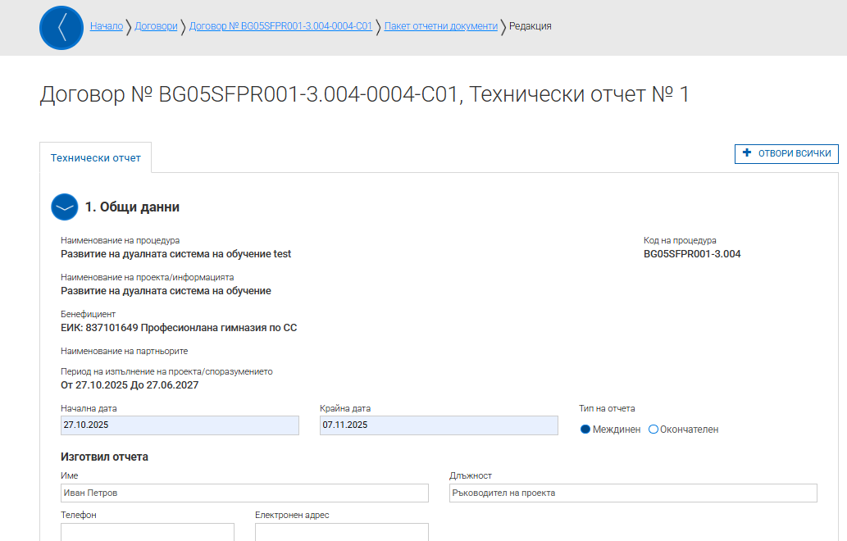
Началната и крайната дата на ТО, ФО и ИП е една й съща

Slide 7
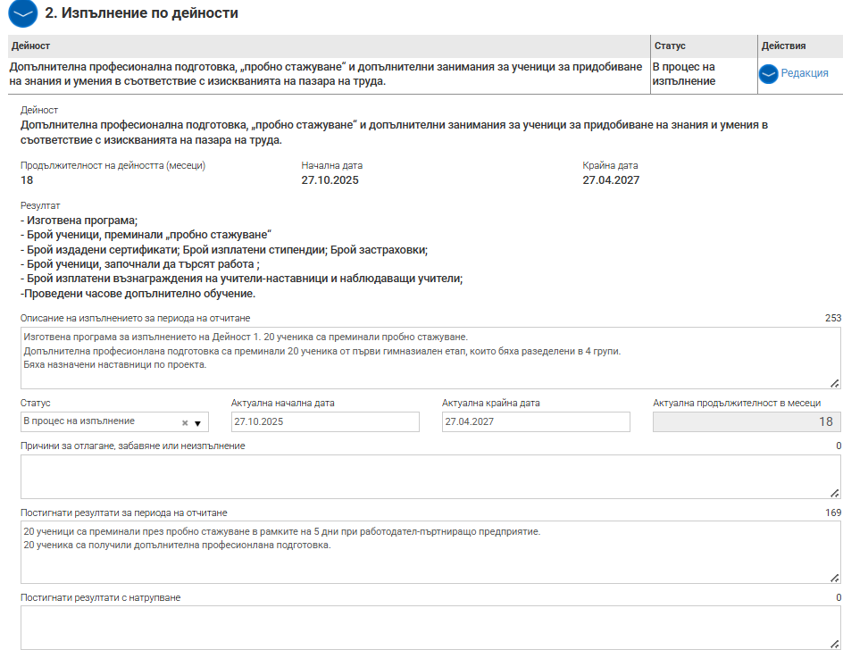

Slide 8
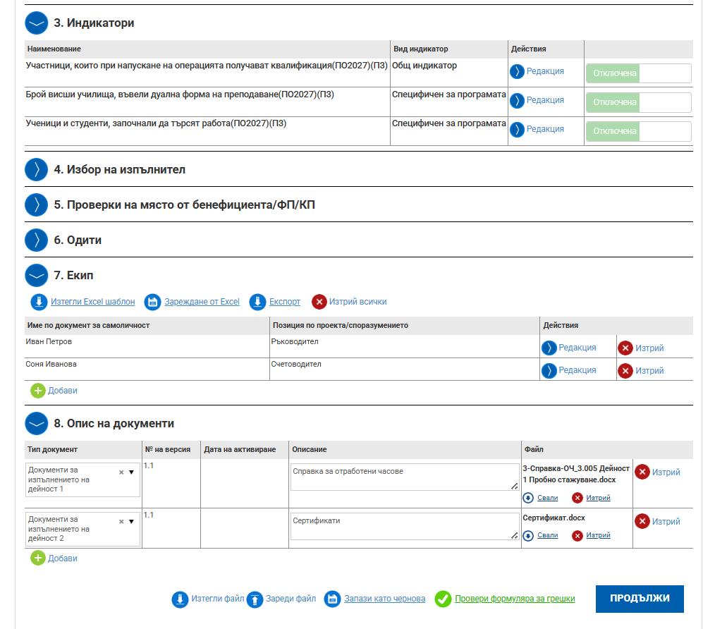
Въвеждат се лицата, участващи в дейностите по изпълнение и управление на проекта

Slide 9
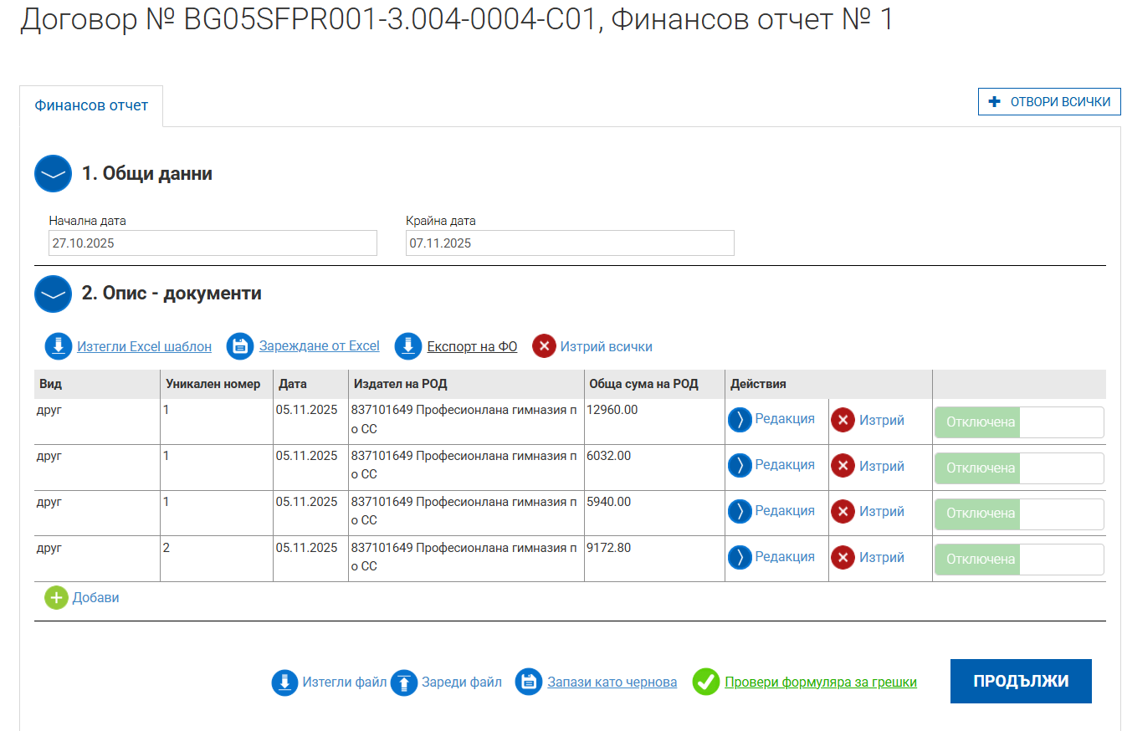

Slide 10
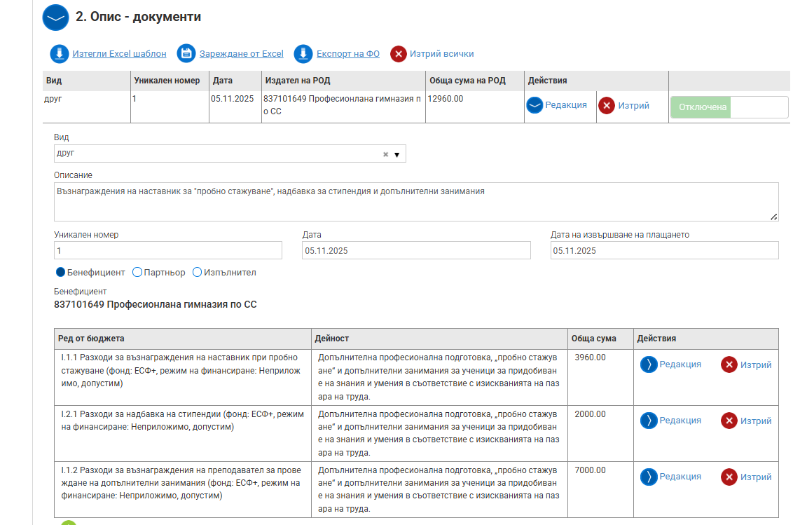

Slide 11
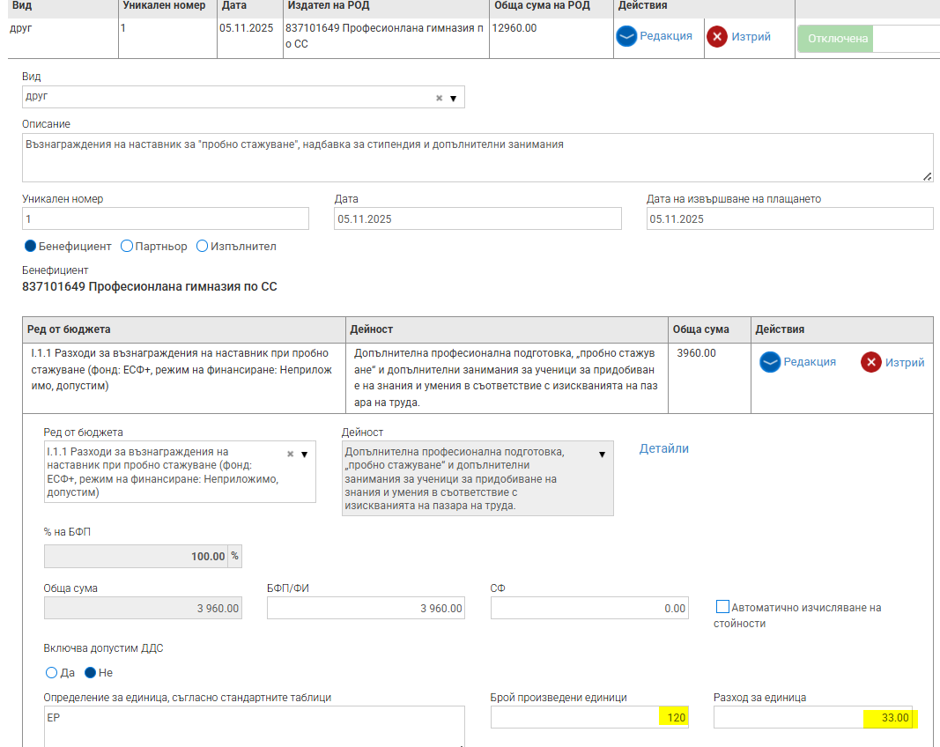

Slide 12
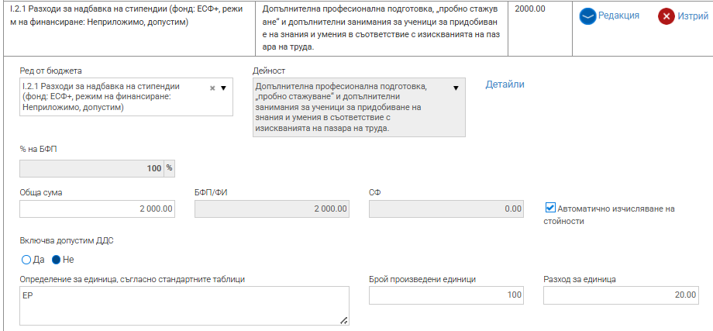

Slide 13
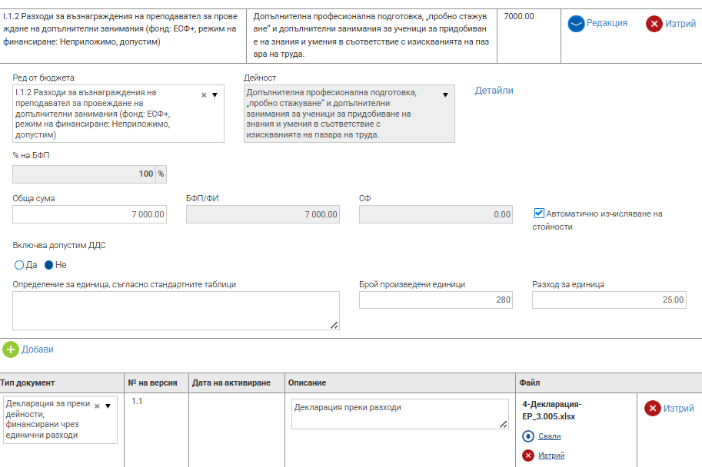

Slide 14
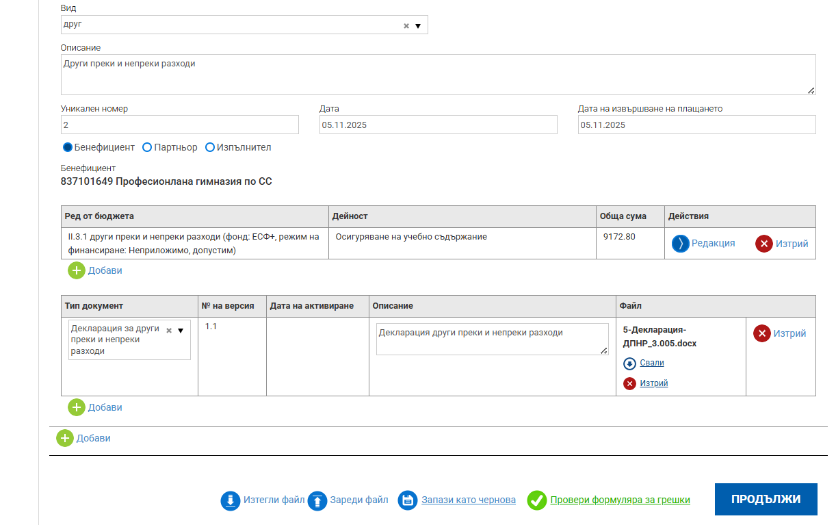
40% от бюджетен ред 1 „разходи за персонал“

Slide 15
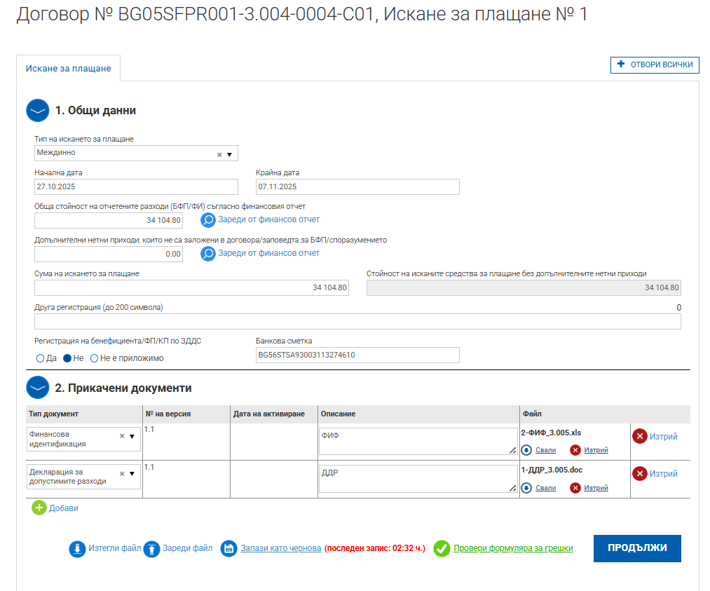

Slide 16


